Slide 1
禄劝县乌东德新村集镇土地储备项目规划方案审批公示 禄劝彝族苗族自治县自然资源局 建设项目行政审批批前公示 项目名称: 禄劝县乌东德新村集镇土地储备项目规划方案 项目性质: 新建项目 申报类别： 土地一级开发 申报单位: 禄劝彝族苗族自治县自然资源局 审批经办: 禄劝彝族苗族自治县自然资源局 公示类别： 批前公示 公示时间： 7个工作日（ 2020.03.20—2020.03.30 ） 公示媒体： 禄劝政务网 公示组织单位： 禄劝彝族苗族自治县自然资源局 规划项目地块概述： 项目地块位于金沙江沿岸，距离现状乌东德老镇区27公里，乌东德水电站坝址约7公里。。 项目地块南侧为新村移民安置区。北面与乌东德水电站进场路相邻。属乌东德新镇区的搬迁地块，用地面积共528.86亩。 备注：对以上公示项目有异议者，请在公示期限内以书面形式将意见和建议反馈到禄劝彝族苗族自治县自然资源局。联系电话：68913475 禄劝彝族苗族自治县自然资源局 2020年3月20日

Slide 2
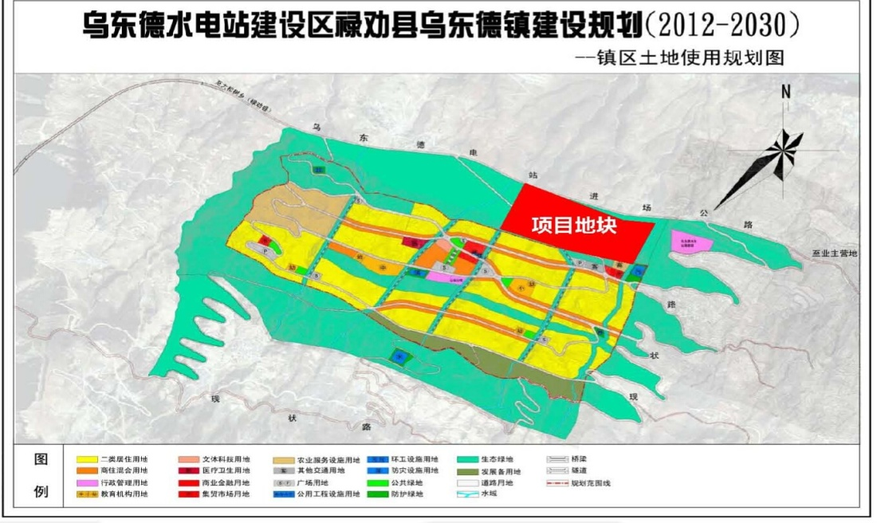
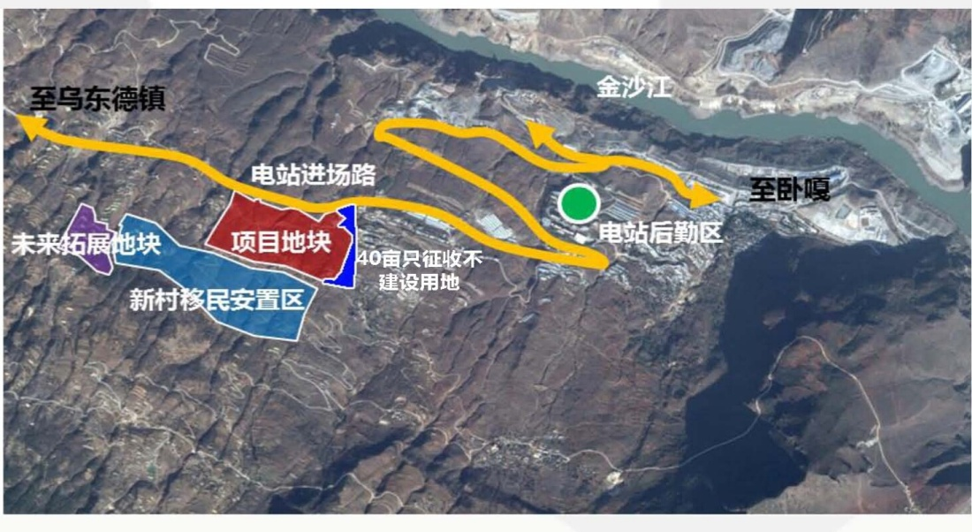
禄劝彝族苗族自治县自然资源局
行政审批公示
区位示意图
项目名称: 禄劝县乌东德新村集镇土地储备项目规划方案 项目性质: 新建项目 申报类别： 土地一级开发 申报单位: 禄劝彝族苗族自治县自然资源局 审批经办: 禄劝彝族苗族自治县自然资源局 公示类别： 批前公示 公示时间： 7个工作日（ 2020.03.20—2020.03.30 ） 公示媒体： 禄劝政务网 公示组织单位： 禄劝彝族苗族自治县自然资源局
项目规划内容：
提供土地一级开发整理项目和拟供应地块的规划条件；出具三通一平（路网、管网、电网）的规划布置图及投入资金概算。
备注：对以上公示项目有异议者，请在公示期限内以书面形式将意见和建议反馈到禄劝彝族苗族自治县自然资源局。联系电话：68913475

Slide 3
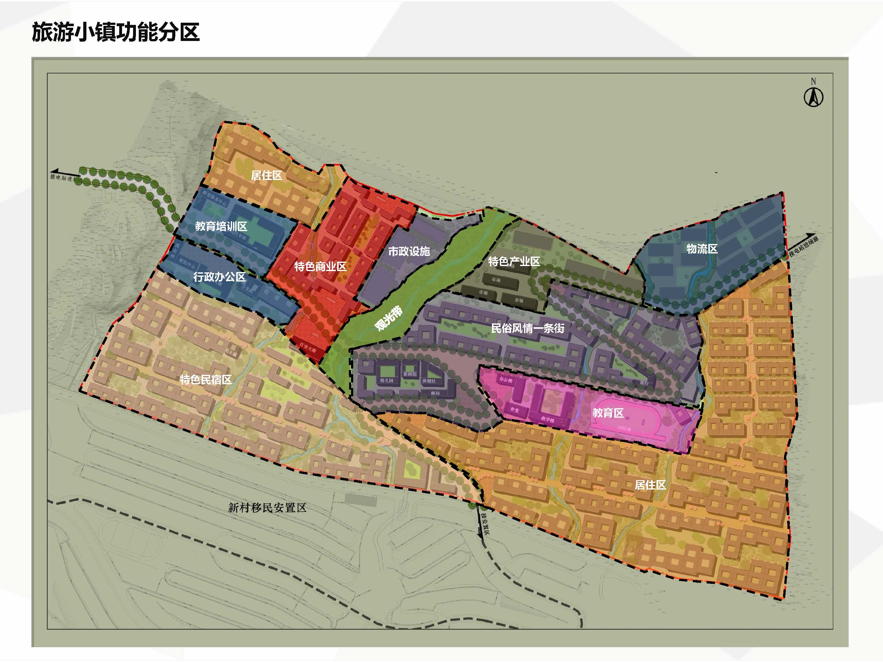
功能分区图

Slide 4
总平面图
各项指标

Slide 5
效果图

